Slide 1
12
12
뿌리 깊은 전통 미술

Slide 2
“
전통 회화의 특징과 원리를 이해할 수 있다.
수묵화의 특징을 이해하고 먹의 농담을 살려 표현할 수 있다.
학습 목표

Slide 3
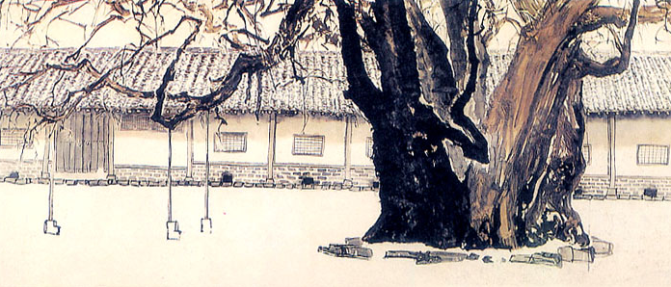
“
생각 열기
○ 아래 그림은 근경과 원경을 어떻게 표현했을까?
▲ 김석(한국/1963~) 사유의 문(3가지 화강석/300×300×60cm/2000년 작)
Q 이 작품은 어떤 미술 재료로 표현한 것일까요?
Q 가까운 나무의 먹색은 ( ) 뒤에 있는 멀리 있는 기와집의 먹색은 ( ).

Slide 4
“
생각 열기
○ 아래 그림은 근경과 원경을 어떻게 표현했을까?
▲ 박대성(한국/1945~ ) 행자목(종이에 수묵 담채/433×207cm/1997년 작) 근경과 원경의 농담 차이로 화면에 깊이감을 준 수묵 담채화이다.
Q 이 작품은 어떤 미술 재료로 표현한 것일까요?
Q 가까운 나무의 먹색은 (진하고) 뒤에 있는 멀리 있는 기와집의 먹색은 (옅어요).
종이 위에 먹과 물감으로 표현했어요.

Slide 5
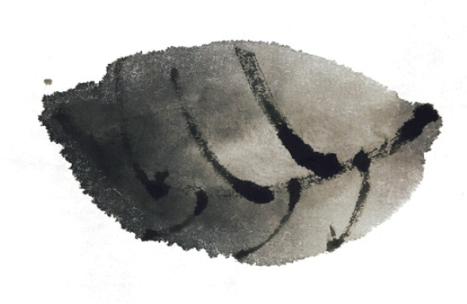
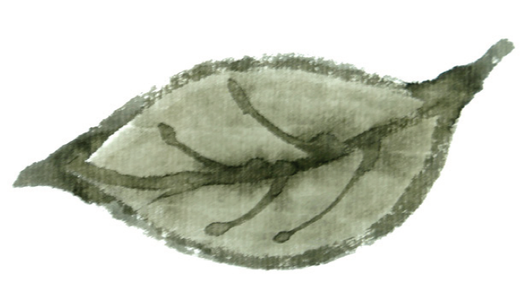
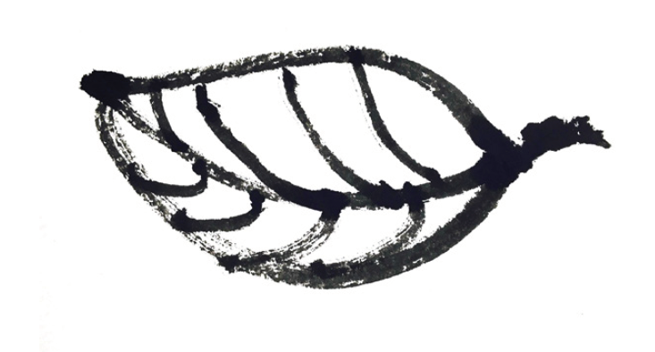
“
전통 회화의 표현 방법
알아보기
○ 우리 전통 회화는 우리의 가슴 속 깊이 잠재되어 있는 한국적 정서를 일깨우는 역할을 한다.
○ 화선지에 스미고 번지는 수묵화는 내면의 정신세계를 드러내는 데 그 의미를 두었다.
○ 전통 회화는 사용하는 재료와 기법에 따라 수묵화, 수묵 담채화, 채색화로 나뉜다.
○ 수묵화는 한지에 먹의 농담과 선의 강약을 위주로 표현하는 것이고, 수묵 담채화는 먹을 위주로 표현한 다음 연하게 채색한 것이다. 채색화는 먹보다는 채색을 위주로 표현한 그림이다.
수묵화는 한지 위에 붓이 머무르는 시간과 먹의 사용법에 따라 다양한 효과를 낼 수 있다. 수묵화로 사물의 원근감과 질감을 표현할 때는, 먹과 한지의 특징을 알고 먹물의 짙고 옅은 농담 표현에 주의해야 한다.
몰골법(沒骨法) 윤곽선 없이 수묵을 한 붓에 그리는 방법, 선과 면적인 기교를 동시에 보이는 묘사법
구륵법(鉤勒法) 선으로 윤곽선을 긋고 그 속에 먹과 색을 칠하는 기법
백묘법(白描法) 채색 없이 짙은 먹선만으로 표현

Slide 6
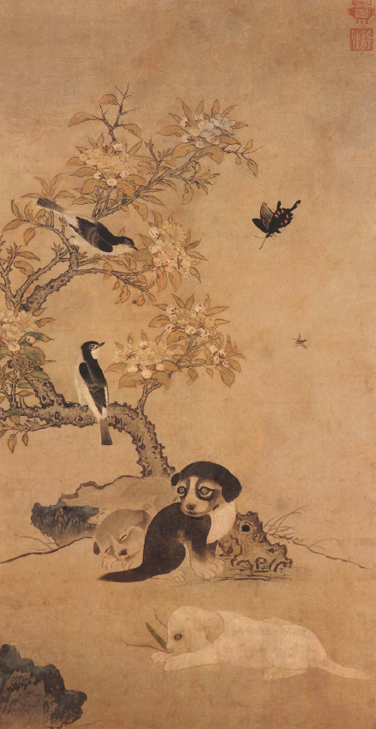
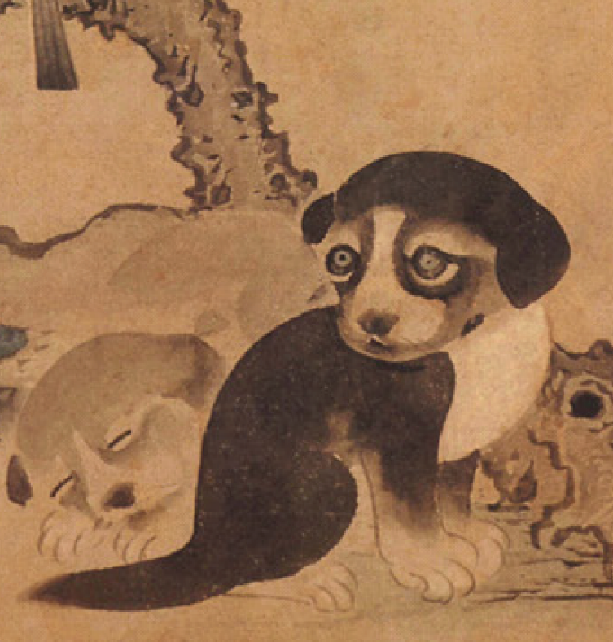
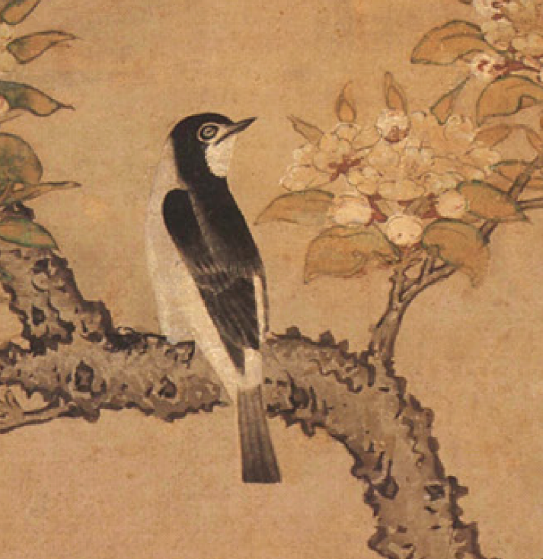
“
“
표현 활동2
동물 그리기
준비물 : 먹물, 동양화 붓, 물통, 한지, 접시, 문진, 한국화 물감
전통 회화에서는 동물을 그린 그림을 [영모화]라 한다. 조선 시대 화가들은 개나 고양이 등 동물을 그린 그림에서 한국적 정취가 가득한 화풍을 보여 주었다. 주변에서 친숙하게 볼 수 있는 강아지나 고양이 등의 동물을 다양한 효과와 먹물의 농담을 이용하여 화선지에 그려보자.
▲ 이암(조선/1499~?) 화조구자도(종이에 채색/44.9×86cm/ 16세기 중반경)
강아지 세 마리가 쉬고 있는 모습이 천진난만하게 표현된 작품으로, 꽃과 동물의 서정적인 정취가 느껴진다. 새와 나비, 풀벌레의 날갯짓이 생명력을 보여 준다.

Slide 7
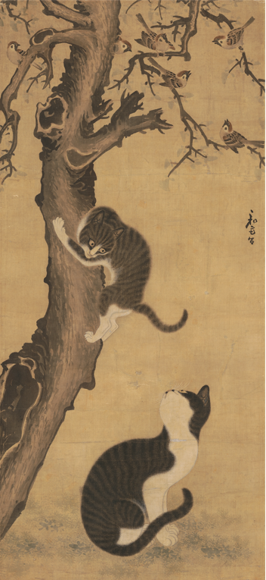
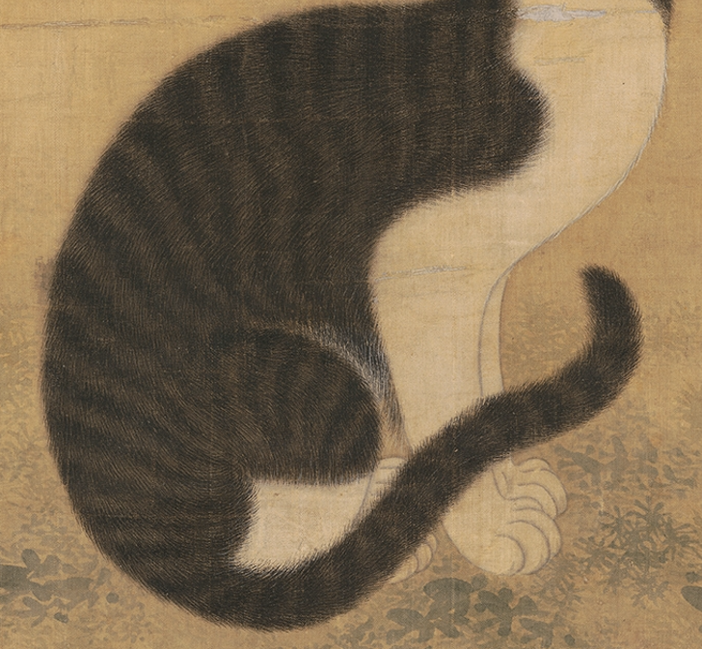
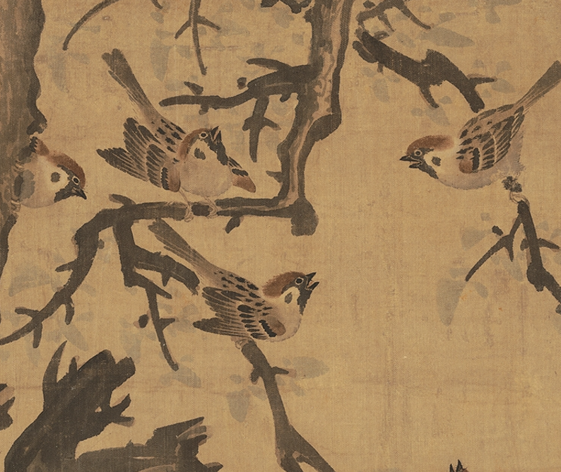
“
“
표현 활동2
동물 그리기
농묵, 중묵, 단묵의 표현
한 올 한 올 그린 털 표현
▲ 변상벽(조선/?~18세기) 묘작도(비단에 수묵 담채/93.7×43cm/18세기 작)
이 작품은 고양이가 나무위에 올라가다가 아래를 내려다보는 그림이다. 그림 속 고양이는 70세의 노인을, 참새는 기쁜 소식을 뜻한다. 즉, 이 그림은 고희를 맞는 노인의 생일을 축하하고, 자식이 출세하기를 바라는 마음이 담겨 있는 그림이다.

Slide 8
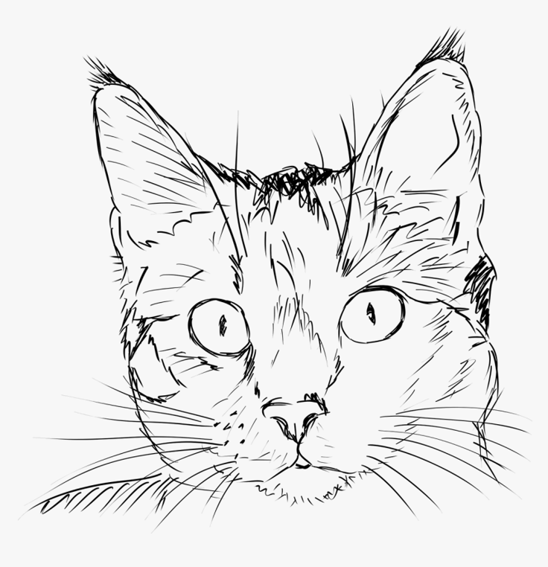
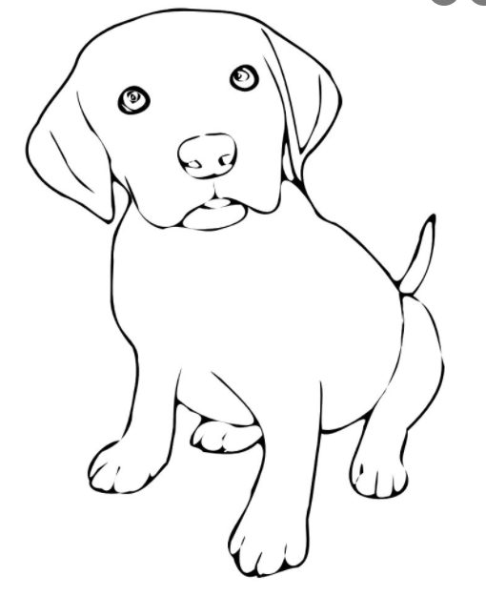
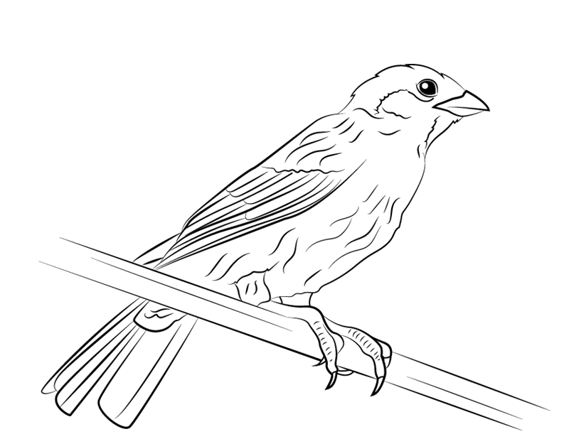
“
“
표현 활동2
동물 그리기 도안
① 도안을 원하는 크기로 인쇄합니다.
② 도안 위에 한지를 올려 놓고 먹으로 선을 따라서 그립니다.
③ 먹의 농담을 살려 완성합니다.

Slide 9
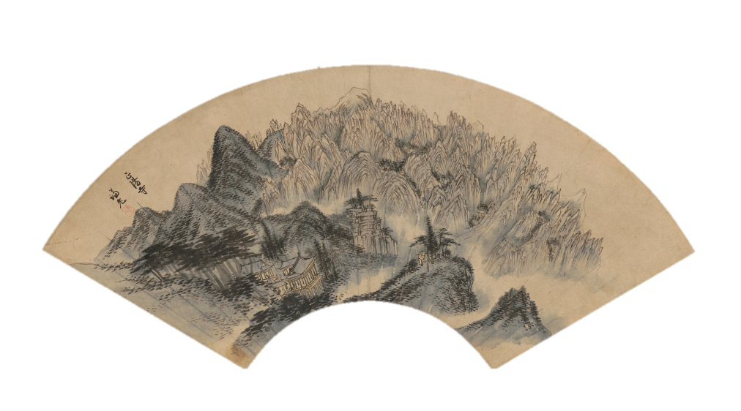
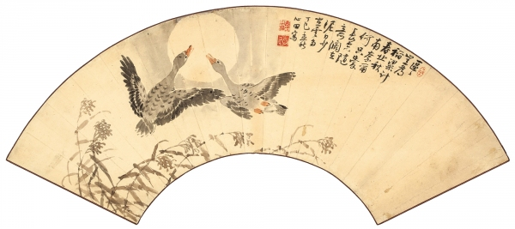
“
“
표현 활동3
수묵 담채화로 부채 그림 그리기
○ ‘선면화扇面畵’는 부채에 그려진 그림과 글씨를 뜻한다. 우리 조상은 부채에 그림을 그리고 글을 써서 멋과 풍류를 즐겼다. 접는 부채는 위가 넓고 아래가 좁은 반원형의 모양을 하고 있어 구도 잡기가 어렵다.
○ 화면의 구도에 유념하면서 자신만의 부채를 그려 보고, 채색을 통한 아름다움이 잘 표현되었는지, 여백의 아름다움이 있는지 생각해 보자.
▲ 안중식(조선 말기/1861~1919) 노안도(종이에 수묵 담채/16×50cm/1912년 작)
▲ 정선(조선/ 1676~1759) 정선 등 필 선면화집(종이에 수묵 담채/ 146x77.0x81.5㎝/1912년 작)

Slide 10
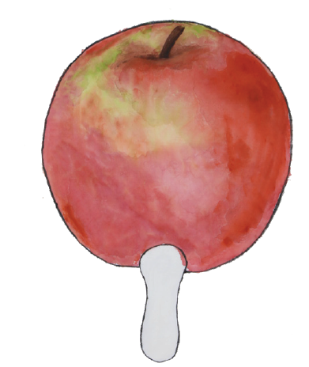
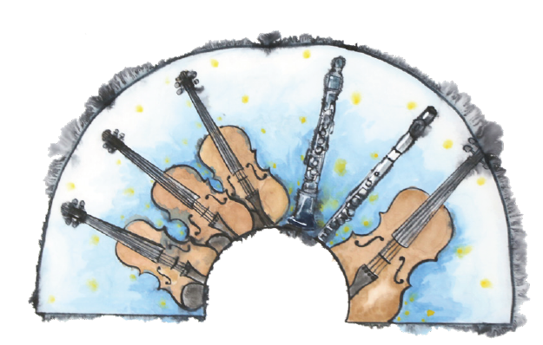
“
“
표현 활동3
수묵 담채화로 부채 그림 그리기
▲ 김진홍(학생 작품) 바이올린 부채(종이에 채색/20×50cm)
▲ 조세준(학생 작품) 사과 부채(종이에 채색/40×20cm/2016년 작)

Slide 11
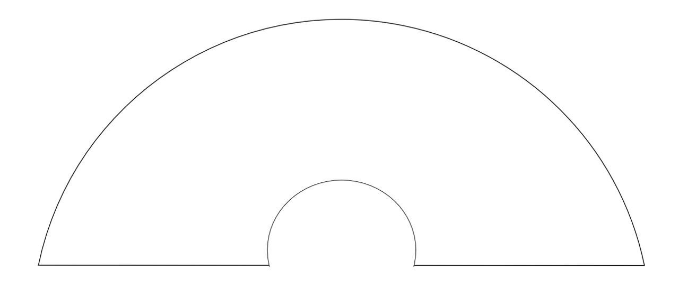
“
“
표현 활동3
수묵 담채화로 부채 그림 그리기_도안
준비물: 먹물, 동양화 붓, 물통, 한지, 접시, 문진, 한국화 물감

Slide 12
“
“
”
점검해 보기
”
◉ 전통 회화의 특성을 이해하였는가?
◉수묵화의 다양한 기법을 이용하여 표현하였는가?

